Slide 1
Keskeiset visioitavat ja päätettävät asiat ennen Lukkarin käyttöönottoa

Slide 2
Aiheen esittely – miksi ja mistä keskustellaan?
Tämä ppt-esitys sisältää apukysymyksiä, joiden kautta seurakunnassa/yhtymässä voidaan käydä keskustelua verkkosivuston uudistamiseen liittyen.
Aiheita on hyvä käsitellä sekä nykyhetken että tulevaisuuden toiveiden valossa.
Keskustelua voi käydä koko työyhteisön kesken vaikkapa työntekijäkokouksen yhteydessä tai pienemmällä porukalla.
Tavoitteena on, että keskustelun pohjalta seurakunnalle/yhtymälle muodostuu yhteinen visio ja tahtotila seurakunnan verkkotyön tulevaisuudesta.

Slide 3
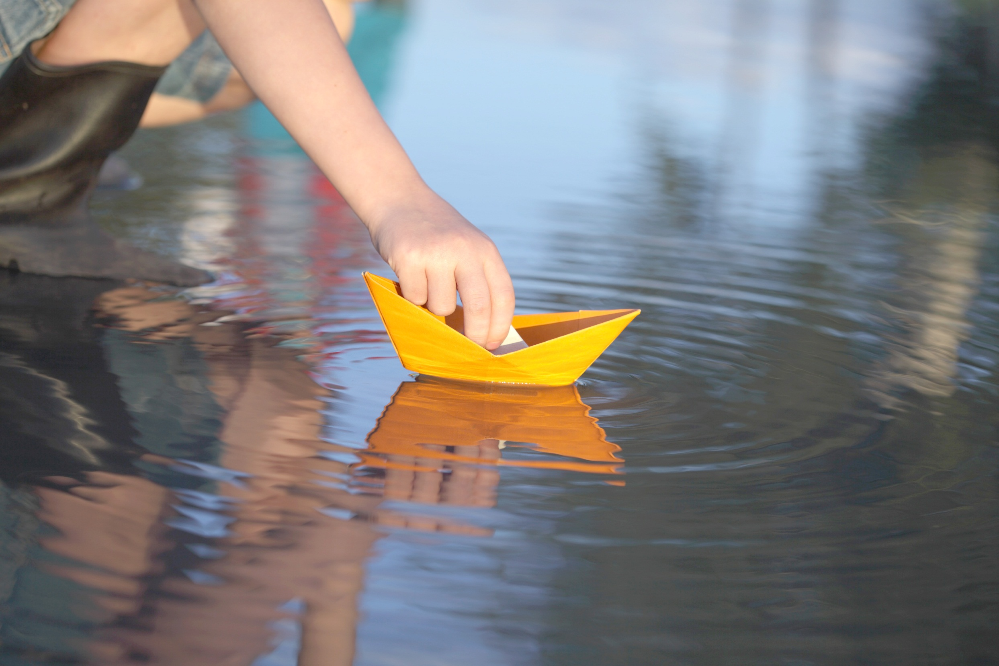
Visiot

Slide 4
Miten verkkosivusto on osa olemista, toimintaa ja työtä seurakunnassanne?
NYT
TULEVAISUUDESSA
Esim. yksi henkilö ylläpitää sen minkä ehtii
Esim. useita aktiivisia ylläpitäjiä

Slide 5
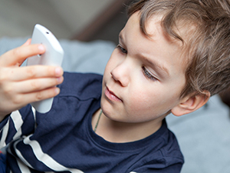
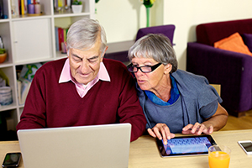
Miten ja ketkä käyttävät seurakunnan verkkosivustoa?
Vinkki! Jos seurakunnan verkkosivustolla on tehty käyttäjäkysely, mitä siitä selvisi?
NYT
TULEVAISUUDESSA
Esim. aktiiviset seurakuntalaiset seurakunnan verkko-osoitteen kautta kotikoneelta
Esim. kaikki kirkosta tai sen palveluista kiinnostuneet googlettamalla kännykällä

Slide 6
Mitä seurakunnan verkkosivustolta etsitään?
Vinkki! Jos seurakunnan verkkosivustolla on tehty käyttäjäkysely, mitä siitä selvisi?
NYT
TULEVAISUUDESSA
Esim. Kirkon verkkopalveluiden käyttö –raportin mukaan etsityimmät ovat (2013)
Tapahtumat
Yhteystiedot
Avoimet työpaikat
Virkatodistus
Hautajaiset
Rippikoulu
Kaste
Esim. samat kuin aiemmin, mutta paljon enemmän kävijöitä sekä lisäksi uusia aiheita vaikkapa uskon ja opin sisällöistä (kuten hakusanoilla enkelit, lähimmäisenrakkaus, maailmanloppu)

Slide 7
Miten seurakunnan verkkosivusto liittyy muiden toimijoiden sivustoihin ja toimintaan?
NYT
TULEVAISUUDESSA
Esim.
paikallislehteä varten tehdään tapahtumalistaus, joka viedään myös verkkosivustolle
partiolaisilla on oma alasivu seurakunnan verkkosivustolla
Esim.
verkkosivustoa varten tehdään tapahtumakuvauksia, jotka viedään myös paikallislehteen
partiolaiset alkavat pitää säännöllistä blogia, joka näkyy seurakunnan verkkosivuston etusivulla

Slide 8
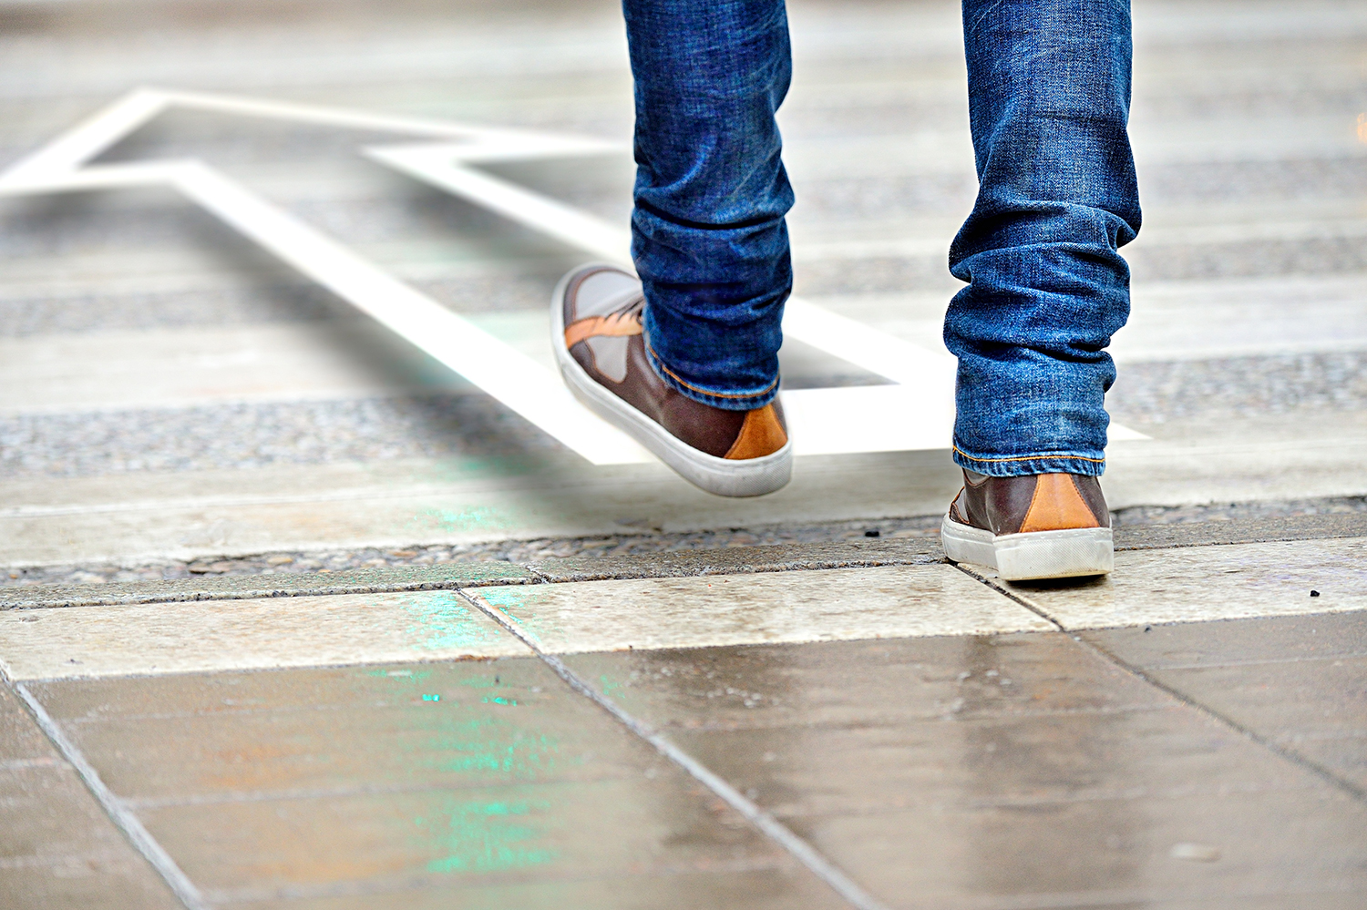
Päätökset Käykää läpi seuraavat asiat ja sopikaa toimintatavoista omassa seurakunnassanne/yhtymässänne.

Slide 9
Päätökset – yhteenveto aiheista
Roolit
Perustason ylläpitäjät
Avainhenkilöt
Päätoimittaja
Verkkosivuston osoite eli URL (+palvelin)
Grafiikka ja visuaalinen ilme
Väri
Logo
Pääkuvat
Sisällöt
Henkilöstön yhteystiedot ja tilatiedot
Yhteiset ja paikalliset sisällöt uudella verkkosivustolla
Nykyisen eli vanhan sivuston sisällöt uudella verkkosivustolla
Mahdollisten uusien sisältöjen kerääminen ja luominen

Slide 10
1. Roolit: Taustaksi
Lukkariin kirjaudutaan samoilla tunnuksilla kuin omalle työkoneelle ja sähköpostiin. Periaatteessa kuka tahansa voi ylläpitää seurakunnan verkkosivustoa. Keskustelkaa siitä, ketkä ovat seurakunnassanne/yhtymässänne perustason ylläpitäjiä, jotka voivat syöttää ja muokata mm. tapahtumia seurakunnan sivustolle. Kaikki, lähes kaikki, muutamat vai harvat?
Kuka tai ketkä ovat verkkouudistuksen ja Lukkarin käytön seurakunta- tai yhtymätason yhteyshenkilöt (esim. 2 henkilöä)? Nämä Lukkari-yhteyshenkilöt on seurakunnan työntekijöitä (esim. tiedottajia), joiden ensimmäinen tehtävä on koordinoida verkkouudistusta ja siihen liittyvää sisältö-, koulutus- ja viestintätyötä ja sen jälkeen olla ensimmäinen neuvonantaja Lukkarin käyttöön liittyvissä asioissa seurakunnassa tai yhtymässä. Lukkari-yhteyshenkilöille perustetaan sähköpostilista, jonka kautta heille kerrotaan jatkossa palvelun teknisistä päivityksistä. Lukkari-yhteyshenkilö voi olla myös sama henkilö, joka on sivujen päätoimittaja (ks. alla).
Entä kuka (ketkä?) on verkkosivuston päätoimittaja? Viime kädessä vastuu seurakunnan verkkosivuston sisällöstä on kirkkoherralla, mutta hän ei välttämättä ole verkkosivuston päätoimittaja. Päätoimittaja voi olla sama henkilö, joka toimii Lukkari-yhteyshenkilönä (ks. yllä).

Slide 11
1. a) Ketkä tuottavat sisältöä verkkosivustolle eli ovat perustason ylläpitäjiä? Millaista sisältöä he tekevät ja kenelle?
NYT
TULEVAISUUDESSA
Esim. tiedottaja kokouskutsuja luottamushenkilöille
Esim. kaikki työntekijät tapahtumatietoja seurakuntalaisille

Slide 12
1. b) Kuka tai ketkä ovat verkkouudistuksen ja Lukkarin käytön seurakunta- tai yhtymätason avainhenkilöt?
NYT
TULEVAISUUDESSA
Esim. satunnainen henkilö, joka kiinnostui hankkeesta
Esim. tietty työntekijä, jonka tehtävänkuvaan kuuluu/lisätään verkkotyö ja jolla on aikaa ja mielenkiintoa Lukkarin kehittämiseen myös tulevaisuudessa
Lisäksi valittu henkilö opastaa oman seurakunnan työntekijöitä Lukkarin käytössä

Slide 13
1. c) Kuka on verkkosivuston päätoimittaja ja vastaa viime kädessä niiden sisällöstä?
NYT
TULEVAISUUDESSA
Esim. ei kukaan, tiedotussihteeri
Esim. kirkkoherra kokonaisuuden, työalavastaavat oman työalansa asioista

Slide 14
2. Verkkosivuston osoite eli URL (+palvelin)
Millainen verkko-osoite on nyt käytössä? Mitä haluatte jatkossa käyttää? Hanke ei aseta vaatimuksia asiaan, mutta kannustaa kohti muotoa: www.paikkakunnanseurakunta.fi
Huom! Verkkosivustot sijaitsevat Ambientian palvelimilla eli palvelintilaa seurakunnan ei tarvitse ostaa.

Slide 15
3. Grafiikka ja visuaalinen ilme
Onko seurakunnassa/yhtymässä graafista ohjeistusta? Jos kyllä, niin alla mainitut kohdat päätetään todennäköisesti ko. ohjeistuksen pohjalta. Muutoin järjestäkää näistä asioista jonkinlainen sisäinen päätöksentekofoorumi.
Lue taustaksi blogi: http://www.kirkonkello.fi/millainen-on-yhteinen-mutta-paikallinen-visuaalinen-ilme/
Väri: Millainen on seurakuntanne värimaailma (pääväri, tehosteväri)?
Logo: Jos on -> SVG-formaattiin. Jos ei onnistu, niin siirtyykö seurakunta Martti-logoon eli seurakunnan/yhtymän nimi Martti-fontilla + yläviiteristi?
Pääkuva: Pääkuvan eli etusivun kuvan valinta: Valitkaa/kuvatkaa laadukas päävalokuva etusivun taustalle + ”varastoon” muita pääkuvia vaihdettavaksi. Ks. vinkkejä blogista: http://www.kirkonkello.fi/paakuva-luo-tunnelman-koko-verkkosivustolle/

Slide 16
4. Sisällöt (tekstit, valokuvat, videot, some, blogit jne.)
Pohtikaa sisältöjä seurakunnassa ja/tai seurakunnissa. Muistakaa päättää olennaiset asiat kunkin seurakunnan, kappeliseurakunnan tms. osalta!
Ks. erillinen dia kustakin
Henkilöstön yhteystiedot ja tilatiedot
Yhteiset ja paikalliset sisällöt uudella verkkosivustolla
Nykyiset sisällöt omalla verkkosivustollanne
Uusien sisältöjen luominen ja kerääminen

Slide 17
4. a) Henkilöstön yhteystiedot ja tilatiedot
Mistä löytyy ajantasaisimmat yhteystiedot ja tilojen tiedot? Kuka tietoja alkaa tarkistamaan jos tarvetta?

Slide 18
4. b) Yhteiset ja paikalliset sisällöt uudella verkkosivustolla
Tutustukaa Lukkarin yhteisiin sisältöihin jo Lukkaria käyttävien seurakuntien sivuilla.
Miten yhteiset sisällöt istuvat osaksi sivustonne kokonaisuutta? Mitä yhteisiä sisältöjä haluaisitte sivuillenne ja millaista paikallista sisältöä teidän tarvitsee tehdä/tuottaa/syöttää niiden rinnalle?

Slide 19
4. c) Nykyisen eli vanhan sivuston sisällöt uudella verkkosivustolla
Mitä sisältöjä haluatte siirtää nykyiseltä sivustoltanne?
Ovatko nämä tiedot ajan tasalla tai vaatisivatko editointia?
Pitääkö joitain nykyisiä sisältöjä siirtää uuteen muotoon, esim. blogiin?

Slide 20
4. d) Mahdollisten uusien sisältöjen kerääminen ja luominen
Haluatteko tuottaa uudelle verkkosivustollenne uutta sisältöä, esim. uusia valokuvia tai esittelyvideon seurakunnasta?
Voisiko ainakin osa näistä olla sellaista, jota kaikki seurakunnat voisivat käyttää? Muistakaa tällöin neuvotella esim. kuvien ja videoiden tekijänoikeudet sellaisiksi, että sisällöt voidaan aikanaan laittaa yhteiseen jakoon. Vastavuoroisesti voitte saada muiden seurakuntien tuottamia sisältöjä omaan käyttöönne.

Slide 21
Miten tästä eteenpäin?

Slide 22
Sovitaan verkkosivuston uudistamisen aikataulusta, vastuista ja tulevista tapaamisista
Milloin aiheesta keskustellaan lisää?
Kuka järjestää (vrt. avainhenkilö)?
Milloin järjestetään työpajoja?
Ensimmäisessä työpajassa keskitytään pohtimaan seurakunnan verkkosivuston käyttäjiä eli persoonia.
Toisessa työpajassa opetellaan verkkoilmaisua ja valovoimaisen tapahtuman tekemistä.
Materiaalit sivustolla lukkariohje.evl.fi

Slide 23
Kiitos!

